Slide 1

DTS 2019
Internet of Things
Pertemuan-10
Mikrokontroler

Slide 2
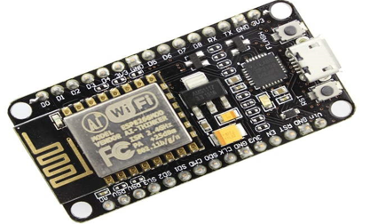
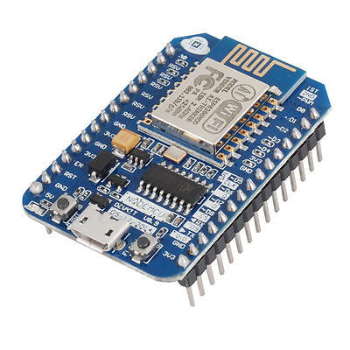
1. Introduction NodeMCU - ESP8266
2. NodeMCU GPIO dengan Arduino IDE
3. NodeMCU ADC dengan Arduino IDE

Slide 3
1
Introduction to NodeMCU
&
Install Software ESP8266

Slide 4
NodeMCU ------- ESP8266
NodeMCU :
firmware berbasis open source LUA yang dikembangkan untuk chip wifi ESP8266,
desain perangkat kerasnya terbuka untuk diedit / dimodifikasi
ESP8266 :
chip Wi-Fi murah yang dikembangkan oleh Espressif Sistem dengan protokol TCP/IP.
NodeMCU Dev Kit:
memiliki pin Arduino seperti Analog (yaitu A0) dan Digital (D0-D8).
mendukung protokol komunikasi serial yaitu UART, SPI, I2C dll.

Slide 5
Dapat dihubungkan dengan perangkat serial :
LCD I2C,
Magnetometer HMC5883,
MPU-6050 Gyro meter + Akselerometer,
chip RTC,
modul GPS,
display layar sentuh,
kartu SD, dll.
Bagaimana cara menulis kode untuk NodeMCU?
NodeMCU dengan ESPlorer IDE
NodeMCU dengan Arduino IDE
Memulai dengan NodeMCU
Untuk Mengunduh firmware NodeMCU, buka https://nodemcu-build.com/

Slide 6
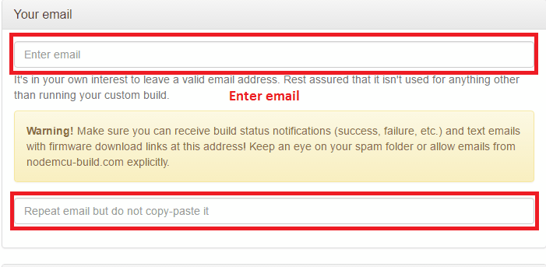
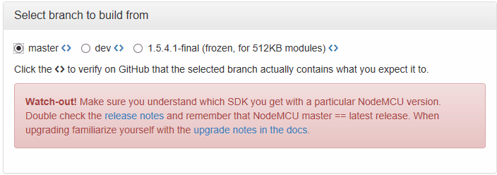
Masukkan email Anda.
Pilih branch to build

Slide 7
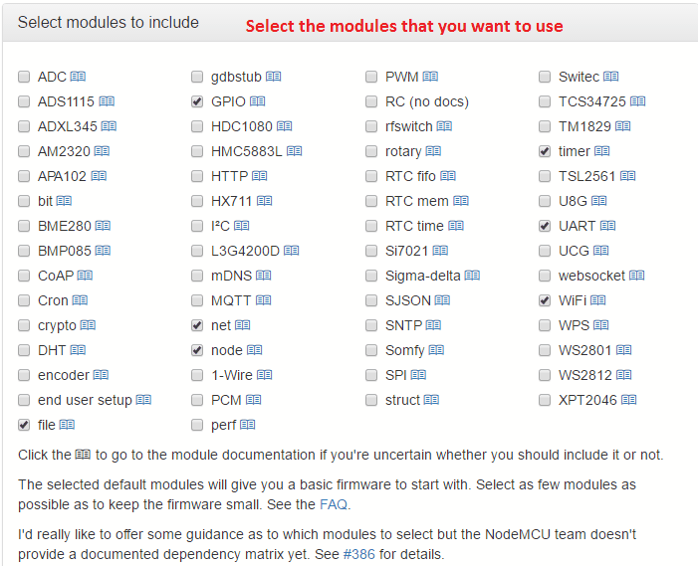
Pilih modul yang ingin Anda instal
Misalnya. Jika Anda ingin menggunakan sensor analog dengan NodeMCU maka pilih model ADC yang akan menyediakan akses ke ADC built-in.

Slide 8
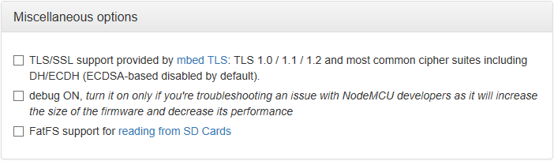

Pilih opsi lain untuk dukungan TLS / SSL, men-debug serta dukungan FatFS seperti yang ditunjukkan di bawah ini
Klik Build

Slide 9
Setelah build selesai Anda akan menerima email berisi tautan untuk mengunduh firmware khusus Anda. Klik tautan untuk mengunduhnya.
Perhatikan bahwa Anda akan mendapatkan dua tautan Custom firmware, satu adalah NodeMCU dengan dukungan floating dan yang kedua adalah NodeMCU tanpa dukungan floating yaitu integer.
Unduh file bin firmware, firmware integer jika dukungan floating tidak diperlukan, atau unduh file bin firmware, firmware floating.
Kita perlu menginstal di atas firmware khusus yang diunduh pada chip ESP8266. Ada alat yang disebut ESP8266Flasher yang digunakan untuk mem-flash chip ESP8266.
Unduh ESP8266Flasher.exe dari
32bit: https://github.com/nodemcu/nodemcu-flasher/tree/master/Win32/Release
64bit: https://github.com/nodemcu/nodemcu-flasher/tree/master/Win64/Release

Slide 10
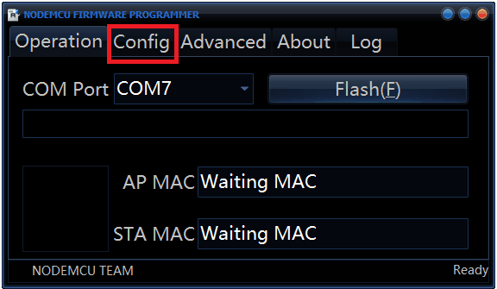
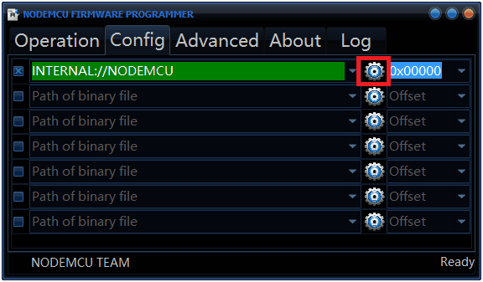
Buka ESP8266Flasher.exe dan klik Config.
Klik pada ikon Pengaturan dan kemudian pilih firmware yang telah diunduh pada langkah pertama

Slide 11
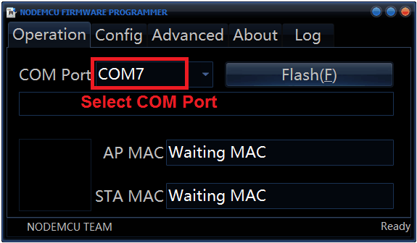
Pilih port COM (Dalam kasus saya ini adalah COM 7)

Slide 12
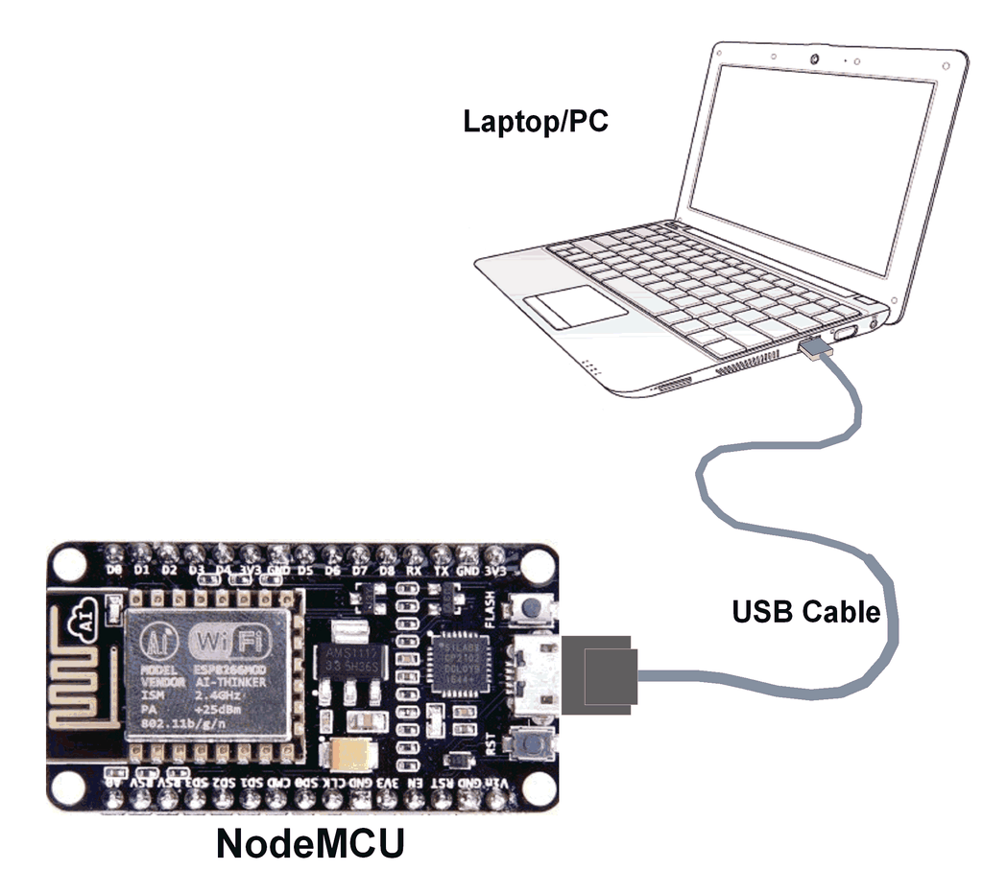
Hubungkan kabel USB ke modul NodeMCU seperti yang ditunjukkan pada gambar di bawah ini dan kemudian klik Flash

Slide 13
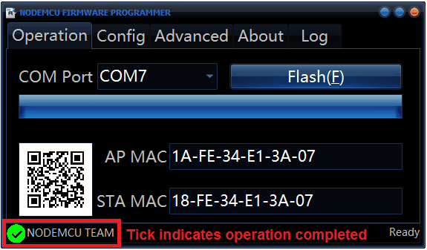
Centang hijau akan muncul setelah firmware dipasang
Setelah menyiapkan ESP dengan firmware Node-MCU, mari kita lihat IDE (Integrated Development Environment) yang diperlukan untuk pengembangan NodeMCU

Slide 14
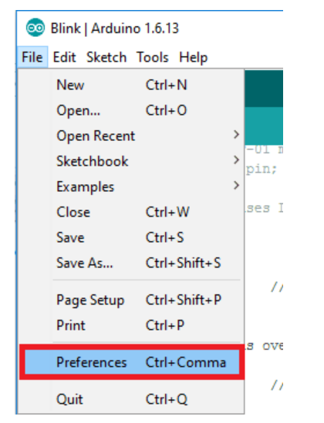
Mari kita lihat tentang pengaturan Arduino IDE dengan NodeMCU. Pertama Unduh Arduino IDE https://www.arduino.cc/en/Main/Software
Open Arduino IDE dan Buka File -> Preferences .

Slide 15
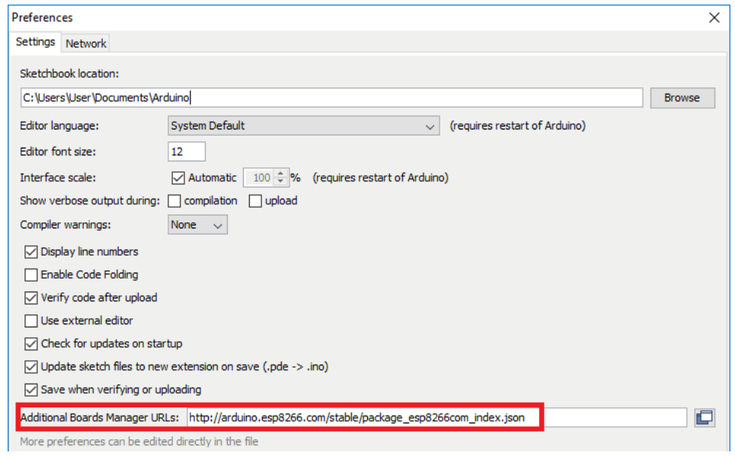
Sekarang di jendela Preferensi, Masukkan tautan di bawah ini di URL http://arduino.esp8266.com/stable/package_esp8266com_index.json

Slide 16
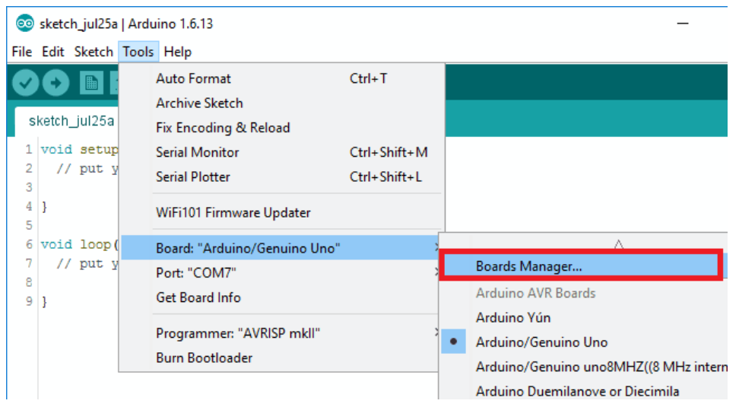
Sekarang tutup jendela Preferensi dan buka Tools -> Board -> Boards Manager

Slide 17
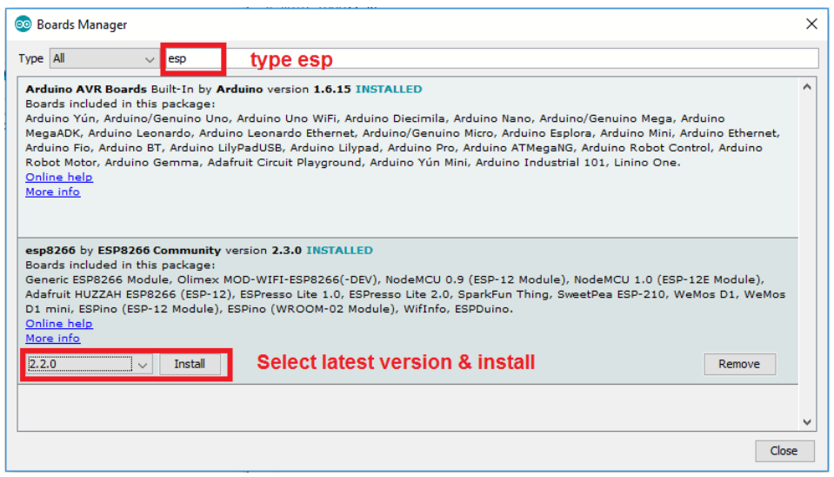
Di jendela Boards Manager, ketik esp di kotak pencarian, esp8266 akan tercantum di bawah ini. Sekarang pilih versi terbaru board dan klik install.

Slide 18
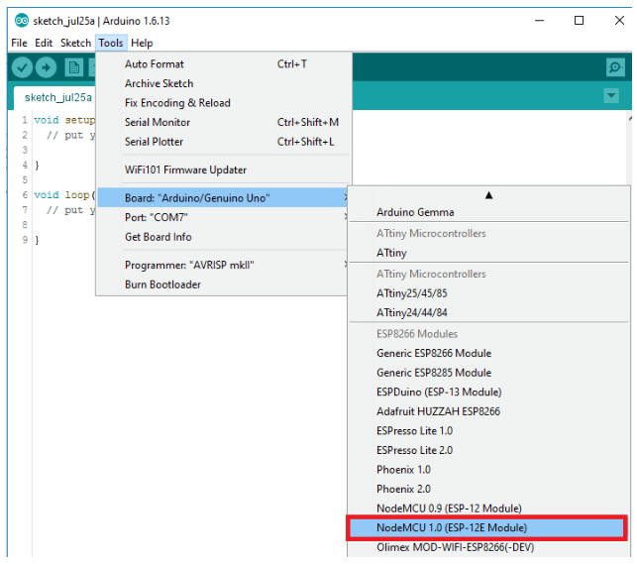
Setelah pemasangan board selesai, buka Tools-> Board-> dan pilih NodeMCU 1.0 (Modul ESP-12E).
Sekarang IDE Arduino Anda siap untuk NodeMCU

Slide 19
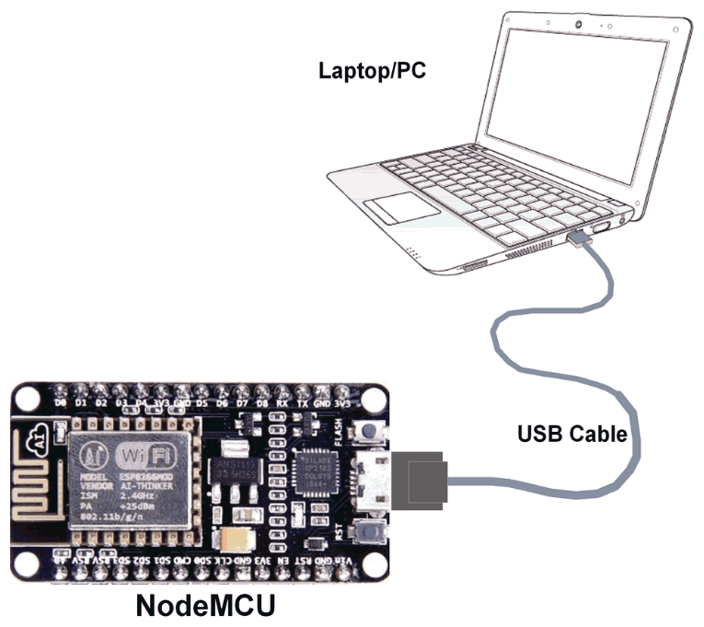
Praktek 1: Uji coba ESP8266
Mari kita lihat bagaimana menulis sketsa cetak serial sederhana menggunakan Arduino IDE untuk NodeMCU. Pertama, hubungkan Kit Development NodeMCU dengan PC seperti yang ditunjukkan pada gambar di bawah ini.

Slide 20
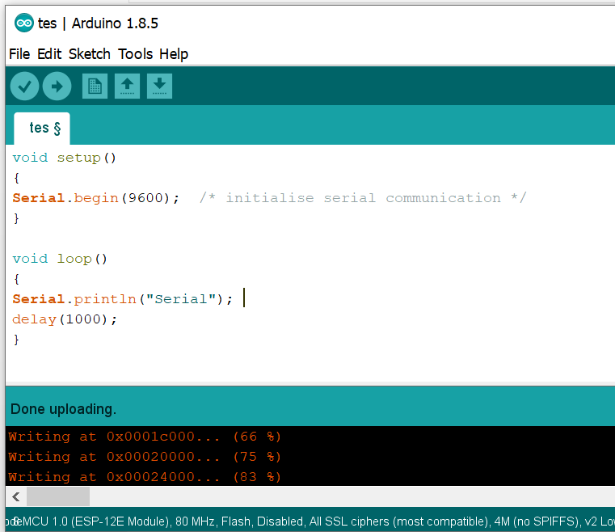
Setelah mengatur Arduino IDE untuk NodeMCU, buka Arduino IDE dan tulis sketsa cetak serial sederhana seperti yang ditunjukkan pada software di bawah ini.

Slide 21
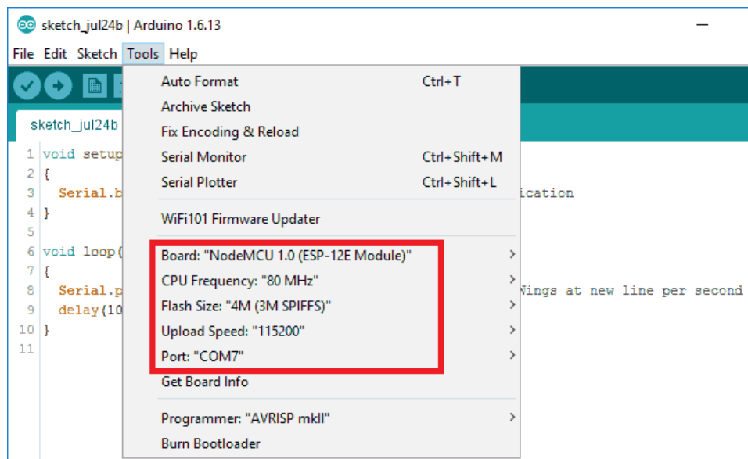
Pastikan Anda telah memilih board yang benar seperti yang ditunjukkan pada gambar di bawah ini. Juga pastikan bahwa Anda telah memilih port COM yang sesuai .

Slide 22
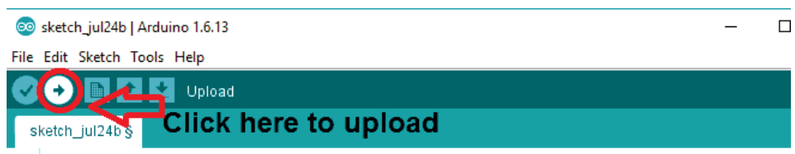
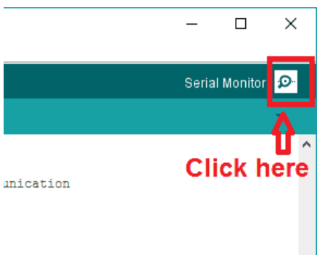
Sekarang kompilasi & unggah sketsa tertulis langsung ke Kit Dev NodeMCU dengan mengklik tombol unggah.
Sekarang Klik pada opsi Serial Monitor (sudut kanan atas) untuk memeriksa output pada jendela monitor serial Arduino IDE.

Slide 23
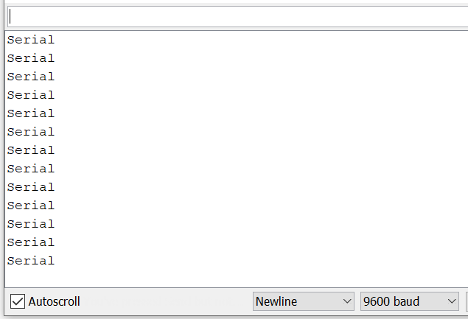

Slide 24
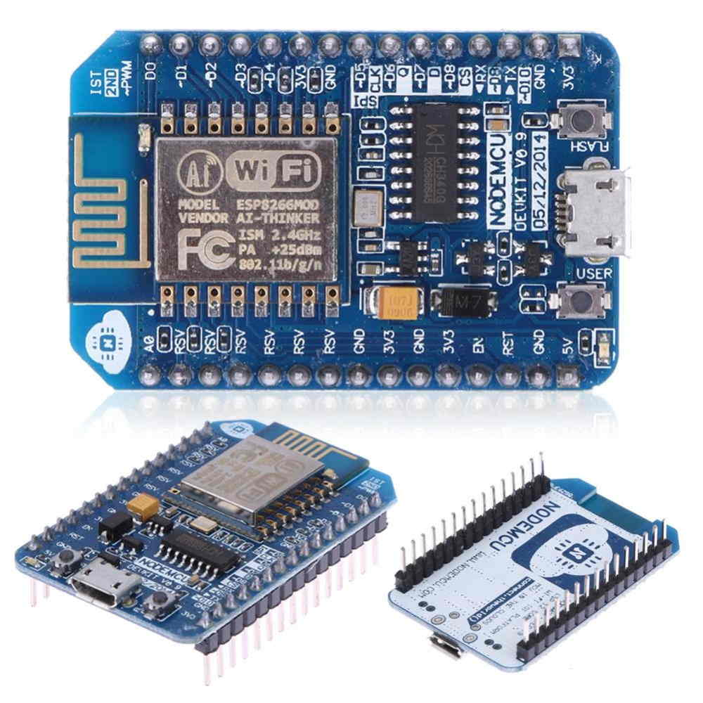
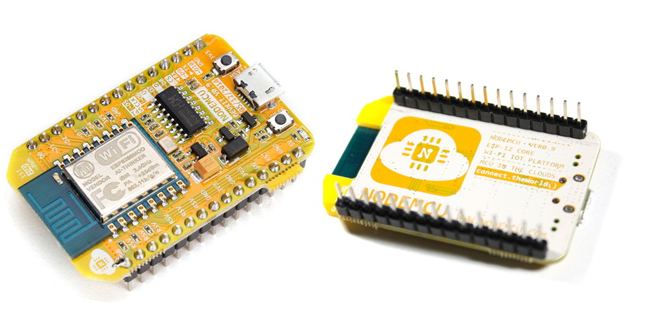
Chip ESP8266 (chip yang diaktifkan wifi) menggabungkan Development Board NodeMCU yang menjadikannya perangkat yang berdiri sendiri dalam aplikasi IoT. Mari kita lihat versi pertama NodeMCU Dev Kit dan pinout-nya seperti yang ditunjukkan pada gambar di bawah ini.

Slide 25
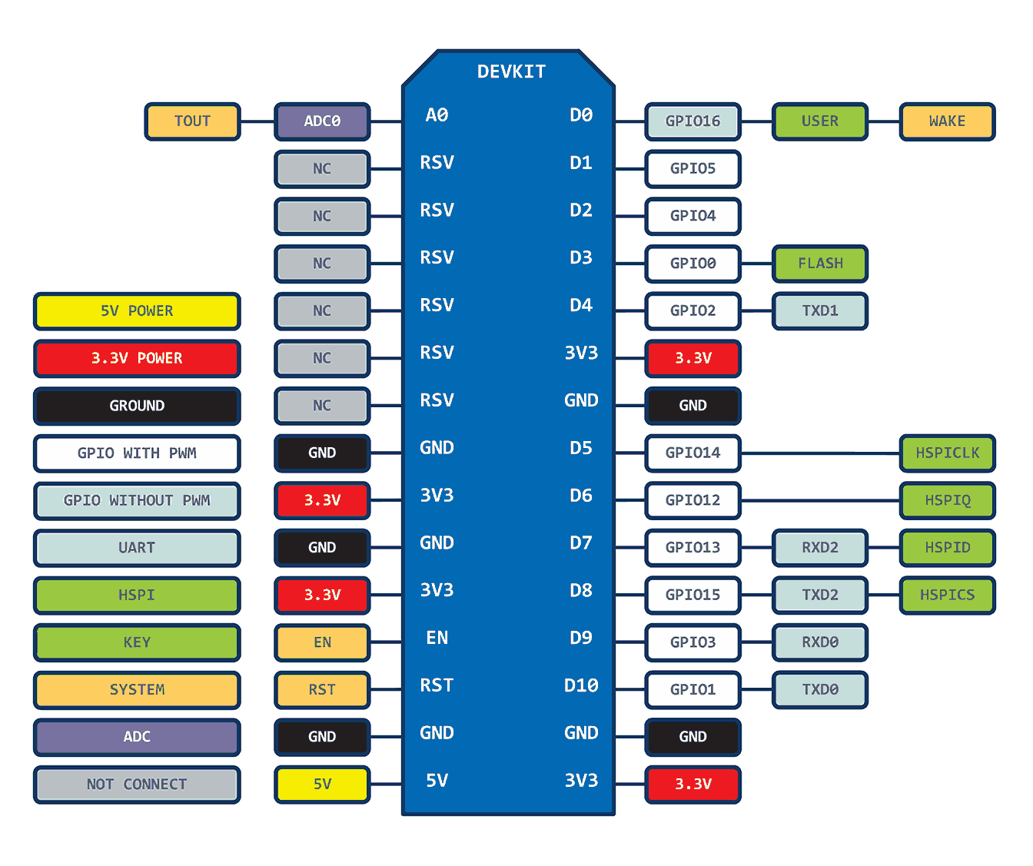
PinOut NodeMCU Versi 1

Slide 26
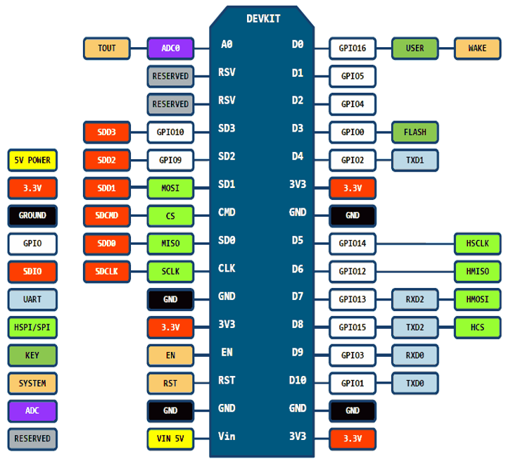
PinOut NodeMCU Versi 2

Slide 27
Pin GPIO (General Purpose Input Output):
NodeMCU memiliki pin GPIO di boardnya seperti yang ditunjukkan pada diagram pinout sebelumnya. Kita dapat membuatnya digital / HIGH LOW dan mengontrol hal-hal seperti LED, menghasilkan sinyal PWM.
Saluran ADC (Pengonversi Analog ke Digital) (A0):
NodeMCU memiliki satu saluran / pin ADC.
Pin SPI (Serial Peripheral Interface):
ESP8266 berbasis NodeMCU memiliki Hardware SPI (HSPI) dengan 4 pin yang tersedia untuk komunikasi SPI. ESP8266 juga memiliki pin SPI untuk komunikasi Quad-SPI. Dengan antarmuka SPI ini, kita dapat menghubungkan semua perangkat berkemampuan SPI dengan NodeMCU.

Slide 28
Pin I2C ( Inter Integrated Circuit ):
NodeMCU memiliki dukungan fungsi I2C pada pin ESP8266 GPIO. Karena fungsionalitas internal pada ESP-12E, kita tidak dapat menggunakan semua GPIO untuk fungsi I2C. Jadi, lakukan pengujian sebelum menggunakan GPIO untuk aplikasi I2C
Pin UART (Universal Asynchronous Receiver Transmitter):
ESP8266 berbasis NodeMCU memiliki dua antarmuka UART: UART0 dan UART1. Karena UART0 (RXD0 & TXD0) digunakan untuk mengunggah kode firmware sehingga kita tidak dapat menggunakannya dalam aplikasi saat mengunggah firmware.

Slide 29
Perbedaan antara NodeMCU Board versi 1 dan 2
Pada versi 1: CH341SER USB to Serial converter
Pada versi 2 : CP2102 USB to Serial converter.
Versi 1 menggunakan ESP-12
Versi 2 menggunakan ESP-12E (Versi yang disempurnakan).
Ekstra 6 pin (MTDO, MTDI, SD_3, MTMS, MTCK, SD_2) dikeluarkan pada versi ESP-12E. Meskipun pin Quad SPI dikeluarkan, mereka digunakan secara internal untuk akses memori flash.

Slide 30
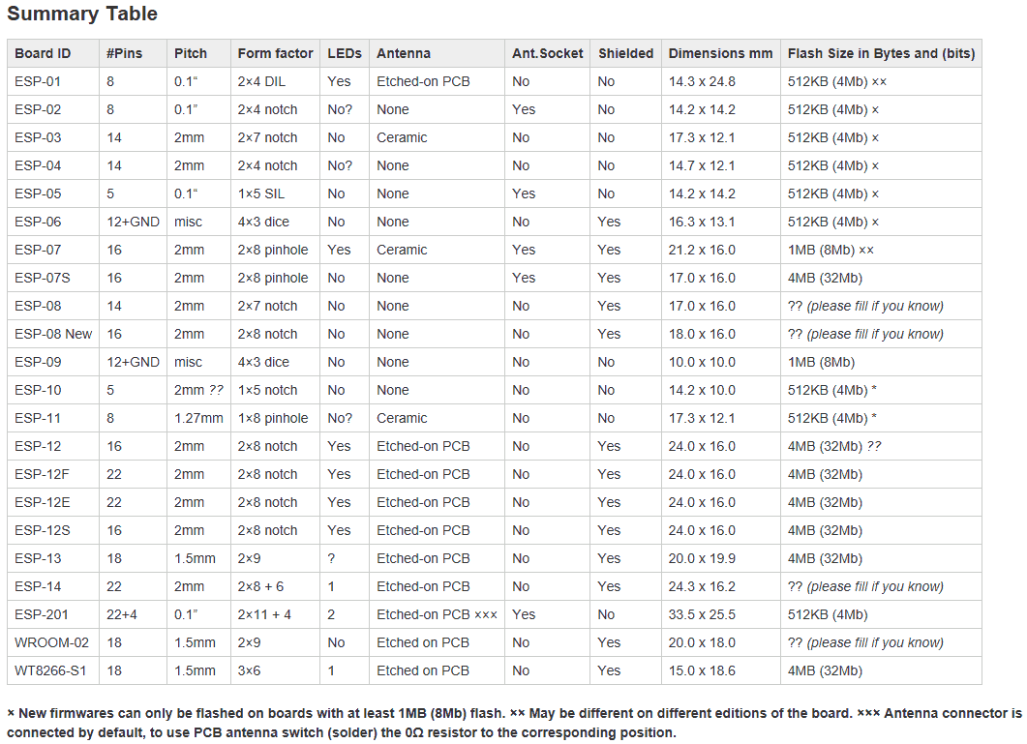
Keluarga ESP8266

Slide 31
2
NodeMCU GPIO
dengan Arduino IDE

Slide 32
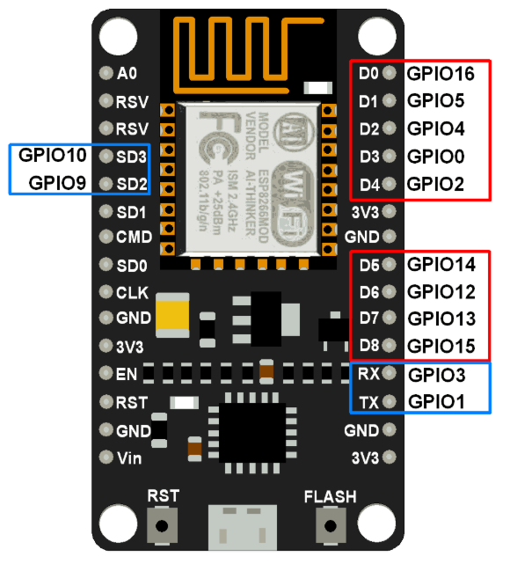
General-purpose input/output (GPIO)
Pin pada IC
Berupa pin input atau pin output, yang perilakunya dapat dikontrol saat dijalankan.
Diberi nomor berbeda dari notasi GPIO internal ESP8266 seperti yang ditunjukkan pada tabel di bawah ini. Misalnya, pin D0 pada kit Dev NodeMCU dipetakan ke pin 16 GPIO internal ESP8266.
Pin Nama pada Kit NodeMCU | ESP8266 Nomor Pin GPIO Internal
D0 | GPIO16
D1 | GPIO5
D2 | GPIO4
D3 | GPIO0
D4 | GPIO2
D5 | GPIO14
D6 | GPIO12
D7 | GPIO13
D8 | GPIO15
D9 / RX | GPIO3
D10 / TX | GPIO1
D11 / SD2 | GPIO9
D12 / SD3 | GPIO10

Slide 33
GPIO yang ditunjukkan dalam kotak biru (1, 3, 9, 10) sebagian besar tidak digunakan untuk tujuan GPIO pada Dev Kit.
ESP8266 adalah System on Chip (SoC) seperti chip prosesor.
Prosesor ini memiliki sekitar 16 jalur GPIO, beberapa di antaranya digunakan secara internal untuk berinteraksi dengan komponen lain dari SoC, seperti memori flash.
Karena beberapa baris digunakan secara internal dalam SoC ESP8266, masih ada sekitar 11 pin GPIO yang tersisa untuk tujuan GPIO.
2 pin dari 11 pin umumnya dicadangkan untuk RX dan TX, untuk berkomunikasi dengan PC host. Sehingga hanya menyisakan 9 pin GPIO yaitu D0 hingga D8.
pin RX, TX, SD2, SD3 tidak banyak digunakan sebagai GPIO karena digunakan untuk proses internal lainnya.
pin SD3 (D12) merespon fungsi GPIO/PWM/interrupt.
pin D0 / GPIO16 hanya dapat digunakan sebagai GPIO baca / tulis, tidak ada fungsi khusus yang didukung.

Slide 34
Sketsa Arduino untuk LED Blink
uint8_t LED_Pin = D4; // declare LED pin on NodeMCU Dev Kit
void setup()
{
pinMode(LED_Pin, OUTPUT); // Initialize the LED pin as an output
}
void loop()
{
digitalWrite(LED_Pin, LOW); // Turn the LED on
delay(1000); // Wait for a second
digitalWrite(LED_Pin, HIGH); // Turn the LED off
delay(1000); // Wait for a second
}

Slide 35
3
NodeMCU ADC
dengan Arduino IDE

Slide 36
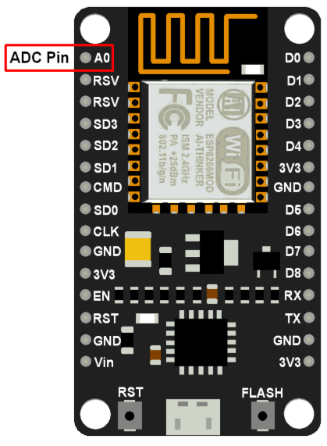
NodeMCU ADC dengan Arduino IDE
ESP8266 memiliki ADC 10-bit internal dengan hanya satu saluran ADC untuk membaca tegangan analog dari perangkat eksternal.
Saluran ADC pada ESP8266 multipleks dengan tegangan baterai.
Kita dapat mengaturnya untuk mengukur tegangan sistem board atau tegangan eksternal.
Rentang tegangan input untuk pin ADC (eksternal) adalah 0 - 1.0V
Pengaturan mode ADC, apakah tegangan sistem atau tegangan eksternal sedang diukur tersedia dalam 107 byte "esp_init_data_default.bin" (0-127 byte) firmware.

Slide 37
Byte ke-107 dari esp_init_data_default.bin (0 - 127 byte) adalah "vdd33_const". Harus diatur ke 0xFF yaitu 255 untuk membaca tegangan sistem yaitu tegangan pada pin VDD ESP8266.
Untuk membaca tegangan eksternal pada pin ADC itu harus diatur ke tegangan catu daya pada pin VDD ESP8266.
Rentang tegangan kerja ESP8266 adalah antara 1,8V dan 3,6V, dan unit "vdd33_const" adalah 0,1V, oleh karena itu, kisaran nilai "vdd33_const" adalah 18 hingga 36.

Slide 38
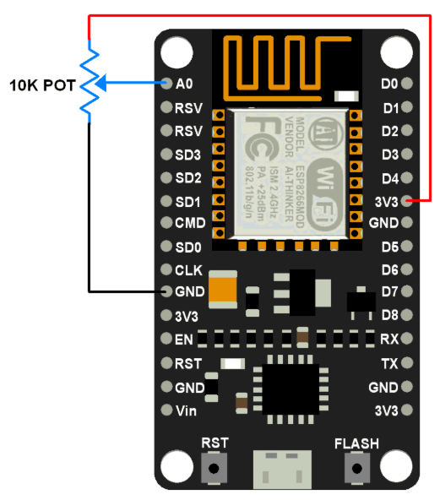
Fungsi ADC NodeMCU:
analogRead(A0)
Fungsi ini digunakan untuk membaca tegangan eksternal yang diterapkan pada pin ADC modul.
ESP.getVcc()
Fungsi ini digunakan untuk membaca tegangan VCC modul NodeMCU. Pin ADC harus dijaga tetap tidak terhubung.
Perhatikan bahwa mode ADC harus diubah untuk membaca tegangan sistem sebelum membaca tegangan suplai VCC. Untuk mengubah mode ADC gunakan ADC_MODE(mode) sesaat setelah #sertakan baris sketsa Anda.
Mode adalah ADC_TOUT (untuk tegangan eksternal), ADC_VCC (untuk tegangan sistem). Secara default, ini membaca tegangan eksternal

Slide 39
Sketsa Arduino untuk membaca tegangan Sistem
ADC_MODE(ADC_VCC);
void setup()
{
Serial.begin(9600);
}
void loop()
{
Serial.print("System voltage(mV): ");
Serial.println(ESP.getVcc());
delay(300);
}
Sketsa Arduino untuk membaca tegangan
eksternal
void setup()
{
Serial.begin(9600);
}
void loop()
{
Serial.print("ADC Value: ");
Serial.println(analogRead(A0));
delay(300);
}

Slide 40
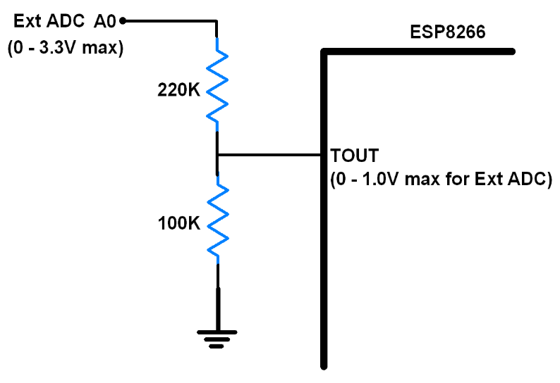
Menurut datasheet ESP8266,
pin TOUT (pin ADC ESP8266) harus mengambang, sambil mengukur tegangan catu daya melalui ADC.
Tetapi pada NodeMCU Dev Kit, pin terhubung ke rangkaian pembagi tegangan resistor (100Kohm & 220 Kohm) untuk support rentang tegangan eksternal (0-3.3V) seperti yang ditunjukkan pada gambar di bawah ini.

Slide 41






IKUTI KAMI
digitalent.kominfo
digitalent.kominfo
DTS_kominfo
Digital Talent Scholarship 2019
Pusat Pengembangan Profesi dan Sertifikasi
Badan Penelitian dan Pengembangan SDM
Kementerian Komunikasi dan Informatika
Jl. Medan Merdeka Barat No. 9
(Gd. Belakang Lt. 4 - 5)
Jakarta Pusat, 10110
digitalent.kominfo.go.id

